Slide 1
Virtual User Generator基础

Slide 2
本章大纲
初识LoadRuner
VuGen简介
VuGen录制原理

Slide 3
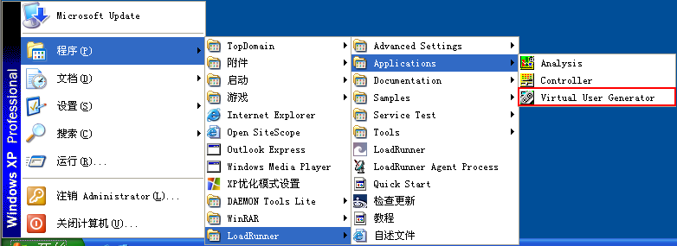
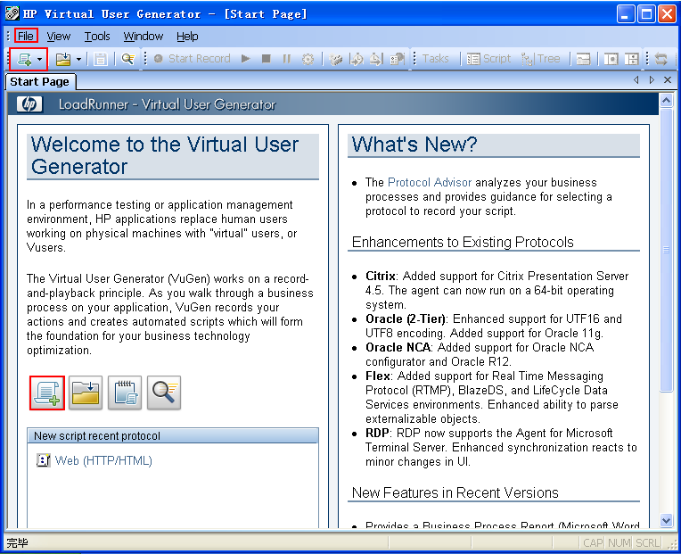
开启及新建脚本

Slide 4
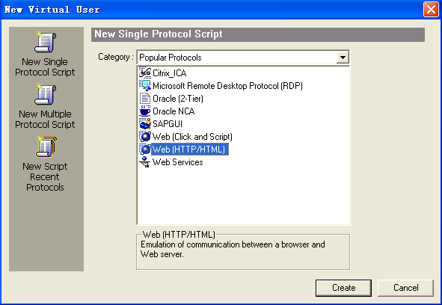
如何选择协议

Slide 5

如何选择协议（续）
协议分类
确定方法
VuGen
协议
创建方式
选择原则

Slide 6
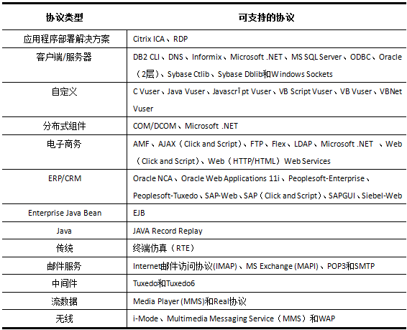
如何选择协议（续）——协议分类
Notes:
VuGen中的协议分类：

Slide 7
如何选择协议（续）——创建协议方式
单协议脚本
默认选项
可查看所有
多协议脚本
显示所有
进行协议组合
最近使用过的协议脚本
最近使用
新建脚本

Slide 8
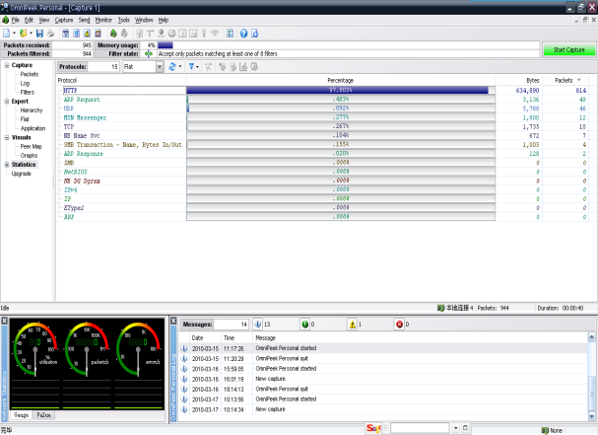
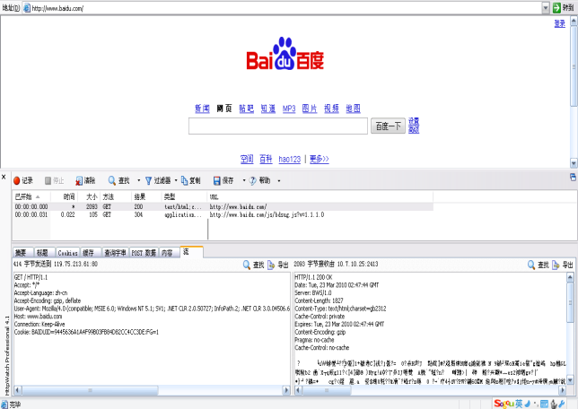
如何选择协议（续）——确定方法
通过LR自带的“Protocol Advisor”——建议采用；
通过询问开发人员获知所使用的协议；
通过概要或详细设计手册获知所使用的协议；
通过协议分析工具（如：Omnipeek）捕包分析；
通过以往经验确定被测对象所使用的协议。
Omnipeek
HTTPWatch

Slide 9
如何选择协议（续）——原则
协议选择原则
B/S结构，选择Web（HTTP/HTML）协议；
C/S结构，根据后端数据库的类型来选择；
邮件
通过WEB页面收发邮件——HTTP协议
通过邮件客户端（OutLook、FoxMail），发SMTP/收POP3
Sql Server
Oracle
Sybase
C/S（FTP、SMTP）
ODBC
Sybase
CTlib
Windows
Sockets
MS
SQL
Server
ODBC
Oracle
（2层）

Slide 10
如何选择协议（续）
协议分类
确定方法
VuGen
协议
创建方式
选择原则

Slide 11
实例录制演示
HP WEB TOUR录制

Slide 12
本章大纲
初试LoadRuner
VuGen简介
VuGen录制原理

Slide 13
VuGen简介
什么是VuGen？
Virtual User Generator提供了LoadRunner虚拟用户脚本的集成调试环境，主要进行Vuser脚本录制与开发
支持多种程序类型、通信协议
录制：用户行为—脚本 回放：模拟用户操作
什么是脚本？
脚本是用户操作行为的一系列代码集合
什么是脚本录制？（摄像机）
为什么进行脚本录制？
Notes:
！！！查看脚本
VuGen根据录制中获取到的数据还原成由API组成的脚本（即生成了由一系列代码组成的脚本文件），并自动将脚本插入到 VuGen 编辑器中。对该脚本的回放即可模拟所录制下来的用户操作（即动作回放）。
为什么要进行脚本录制？
所以Vuser脚本即负载测试的基础。

Slide 14
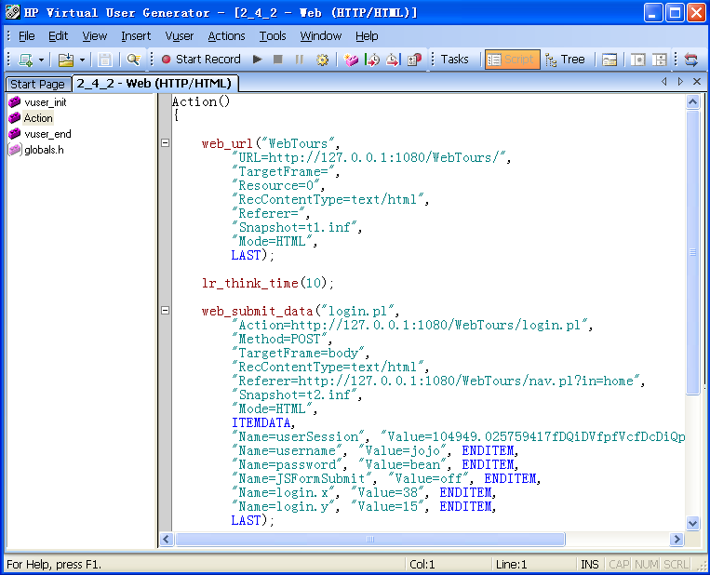
VuGen简介（续）——脚本

Slide 15
本章大纲
初试LoadRuner
VuGen简介
VuGen录制原理

Slide 16



VuGen录制原理
协议是通信双方为了实现通
信而设计的约定或通话规则。
请求
协议
一致
Client
Server
响应
1、VuGen截获了什么？又形成了什么？
2、通过什么截获？
3、“程序使用协议”和“VuGen选择协议”的关系？
4、“VuGen选择协议”和“脚本”的关系？
Notes:
相对应，映射的关系

